Slide 1
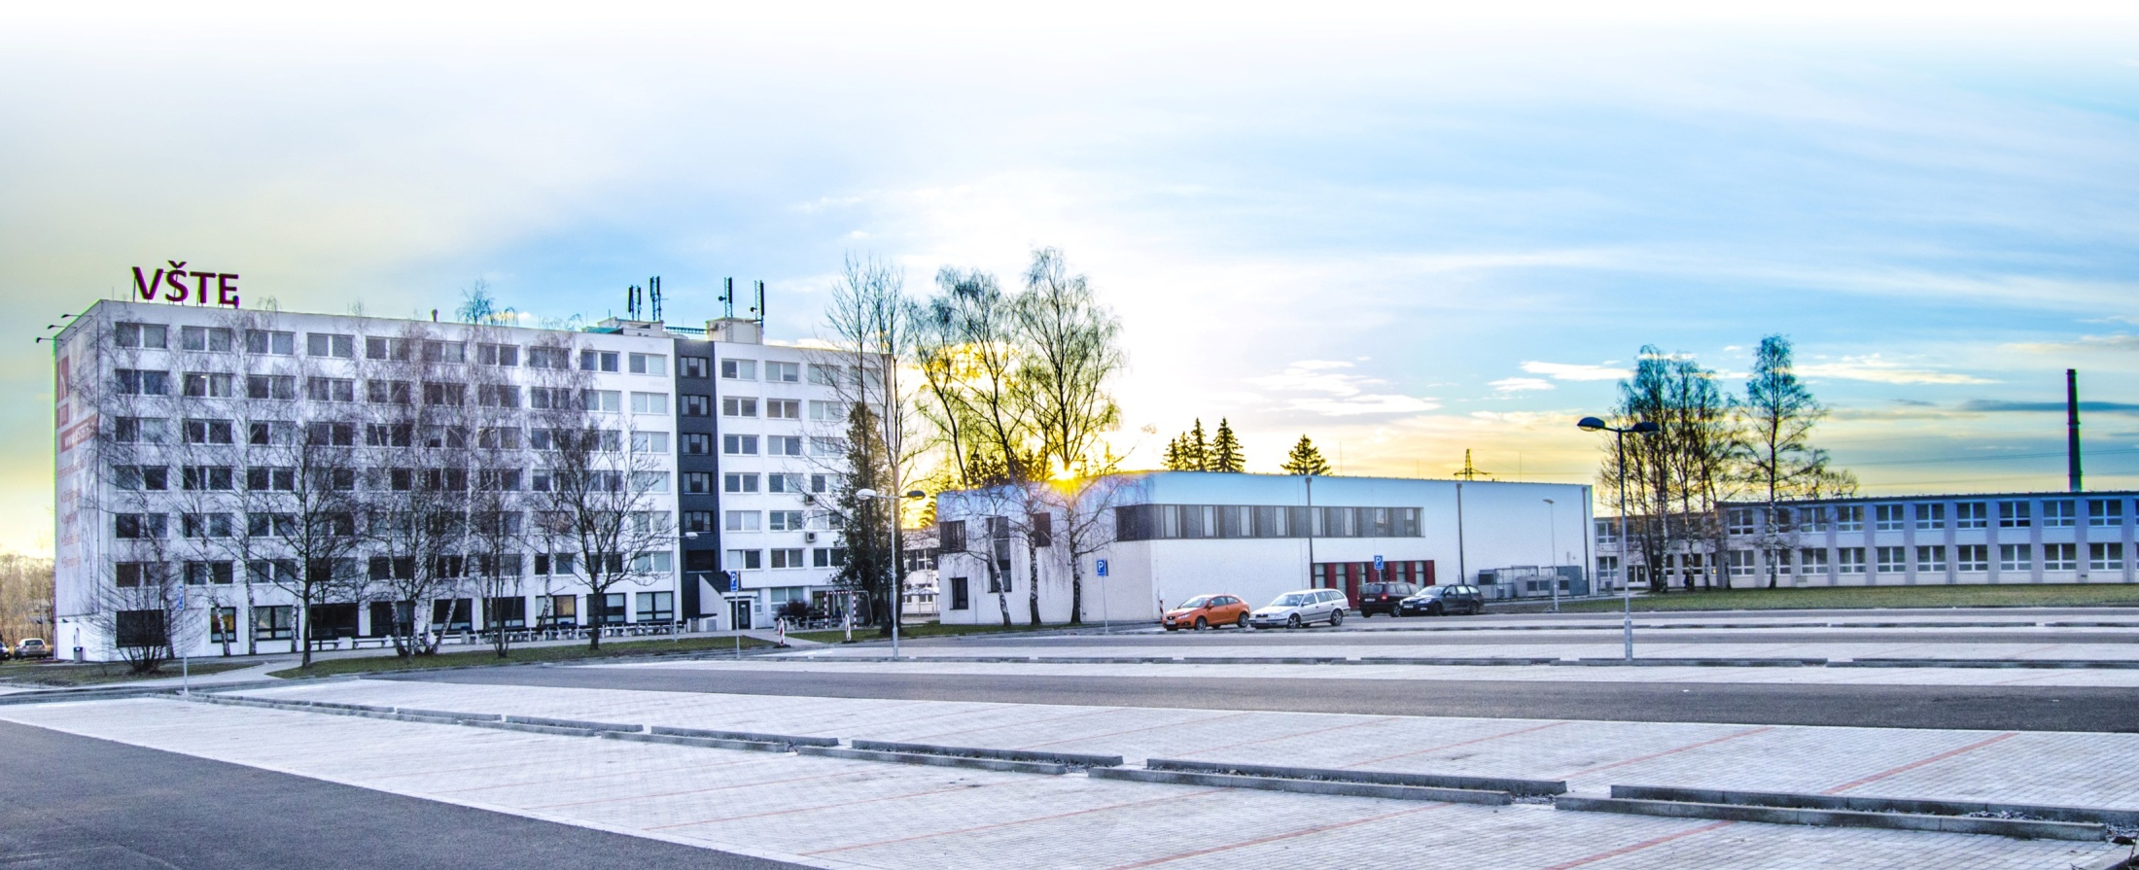
SW Minitab jako nástroj pro inovaci pedagogické činnosti vybraných předmětů (8110-002)
Ing. Lukáš Polanecký www.VSTECB.cz

Slide 2
Osnova
Úvod
Metody a metodika
Plánované a dosažené výsledky
Plánovaný a vyčerpaný rozpočet
1 www.VSTECB.cz

Slide 3
Úvod
řešitel a spoluřešitelé
rozvoj pedagogické činnosti na VŠTE
WoS
prohloubení vyučované látky
zaměří se na nové přístupy a trendy ve zkoumané oblasti
4 www.VSTECB.cz

Slide 4
Metody a metodika
vyhledávání zdrojů pro publikování
zpracování konkrétní publikace
zaměření na konkrétní oblast daného předmětu
proces podléhající recenznímu řízení
2 www.VSTECB.cz

Slide 5
Plánované a dosažené výsledky
Plán:
Nákup SW Minitab
Výstup evidovaný ve WoS nebo SCOPUS
Skutečnost:
1x odborný článek evidovaný v LS
1x konference WoS
3 www.VSTECB.cz

Slide 6
Plánovaný a vyčerpaný rozpočet
Plánovaný = 40.000 Kč
Vyčerpaný = 39.204 Kč – nákup sw Minitab (5 trvalých síťových multilicencí) - vydané
Zbývá = 796 Kč (případně kancelářské potřeby)
5 www.VSTECB.cz

Slide 7
Děkuji za pozornost
polanecky@mail.vstecb.cz
www.VSTECB.cz

